Slide 1
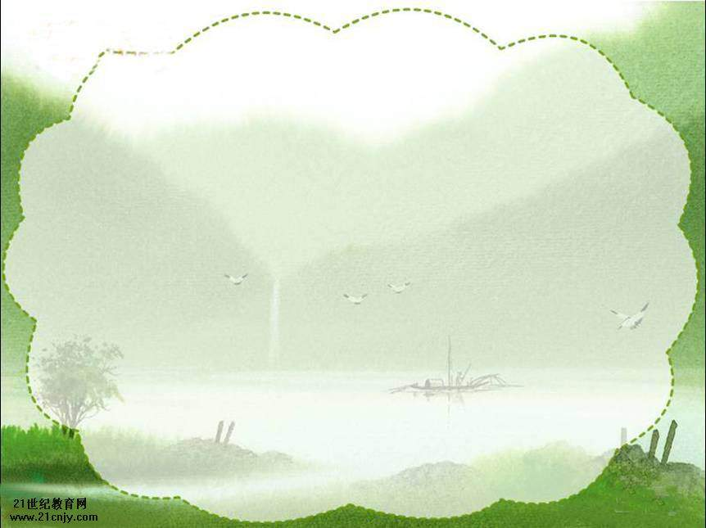
苏教版四年级语文下册第五单元
鸟语

Slide 2
学习目标
1．学习生字新词，联系上下文，理解句意，练习说话。
2.有感情地朗读课文，培养同学们热爱鸟类、热爱生活的思想感情。

Slide 3

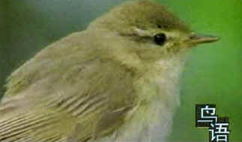
同学们，看看画面，你们看到什么？你们知道鸟的声音是怎样的吗？

Slide 4
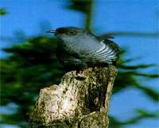
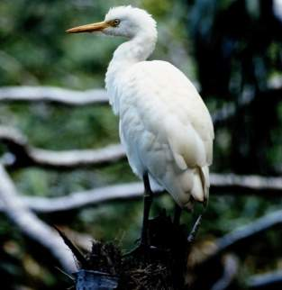
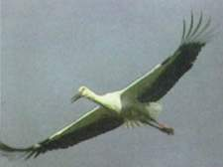
欣赏鸟儿
布谷鸟
白 鹭
白 鹳

Slide 5
朗读课文，要求：
1.读准字音，读顺句子，读通课文；
2.查字典或联系上下文理解词语；
3.给课文各自然段标上序号。

Slide 6
读一读
通晓 犒赏 呢喃 疏忽 软语
翩翩飞翔 倍感亲切 搏击风雨

Slide 7

理清文章的思路
第一段(第1-3自然段) “我”从小就爱鸟，爱听鸟语，并想通晓鸟语。
第二段(第4～11自然段) ：“我”从鸟儿们的语言中悟出了许多做人的道理。
第三段(第12自然段) 鸟是人类的好朋友。

Slide 8

找一找，试一试。
课文主要写了那几种鸟？你能模仿它们的叫声吗？布谷鸟的叫声是怎样的？

Slide 9

品读
我是个在农村长大的孩子，从小就爱鸟，爱看鸟儿那美丽矫健的身姿，爱听它们的歌声和软语。
你喜欢鸟儿吗？说说你为什么喜欢它们。

Slide 10
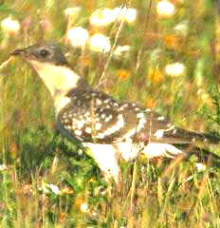
品读
春天，布谷鸟飞来了。它们那“布谷，布谷”的亲切的啼叫，分明是催促人们快快出工呢！我最喜欢跟布谷鸟对话了。

Slide 11
品读
这样无拘无束地一问一答，有趣极了,我自己仿佛也变成了一只翩翩飞翔的鸟儿。
一想起布谷鸟那充满深情的声声催促，我在学习上还真不敢疏忽怠慢。
你能用“疏忽”说一句话吗？

Slide 12
合作
讨论
在布谷鸟的语言中，作者听懂了什么？从哪些词看出“我”对布谷鸟的喜爱?

Slide 13

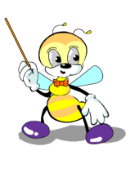
课后搜集一些鸟的文字资料和图片，跟同学一起讨论。

